Slide 1
表計算 Excel 演習
５．集計，ピボットテーブル（クロス集計表）

Slide 2
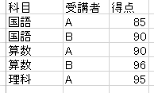
今日行うこと
元データ
集計
A | 3
B | 2
A | 90
B | 93
データの個数
得点の平均
国語 | 2
算数 | 2
理科 | 1
国語 | 87.5
算数 | 93
理科 | 95
Excel が
自動集計
データの個数
得点の平均

Slide 3



今日学習することはなぜ大切なのか
Excel に集めた生データを使い、
いろいろな分析を行ってデータ活用

Slide 4
5-1 Excel 2013 で集計

Slide 5
集計の例
Aさんは 3科目
Bさんは 2科目受講した
A | 3
B | 2
集計の例
（元データから自動計算で求める）
元データ

Slide 6
集計の方法のバリエーション
集計の方法はデータの個数、合計、平均、最大、最小など
A | 270
B | 186
得点の合計
A | 3
B | 2
データの個数
A | 90
B | 93
得点の平均
元データ
集計の例

Slide 7



集計では、グループの基準もいろいろ
グループの基準が
受講者
A | 90
B | 93
得点の平均
グループの基準が
科目
国語 | 87.5
算数 | 93
理科 | 95
得点の平均
元データ
集計の例

Slide 8
グループの基準が受講者
A | 90
B | 93
得点の平均
元データ

Slide 9
グループの基準が科目
国語 | 87.5
算数 | 93
理科 | 95
得点の平均
元データ

Slide 10

5-1 集計
◆集計とは、データの集まりに対して、
何らかの計算を行うこと
◆集計の方法： データの個数、合計、平均、最大、最小など
◆グループを作る
まとめページ
グループの基準になる
フィールドが受講者のとき
A | 3
B | 2
元データ

Slide 11
Excel 2013 で集計を行う
集計をどのように行うか
計画を立てる
グループの基準になるフィールド | □ 科目 ☑ 受講者 □ 得点
集計の方法 | ☑ データの個数 □ 合計 □ 平均 □ 最大 □ 最小
集計するフィールド | □ 科目 □ 受講者 ☑ 得点
元データ
合計、平均、最大、最小を
どのフィールドについて
求めるのかの指定

Slide 12
Excel 2013 で集計を行う
集計をどのように行うか
計画を立てる
グループの基準になるフィールド | □ 科目 ☑ 受講者 □ 得点
集計の方法 | ☑ データの個数 □ 合計 □ 平均 □ 最大 □ 最小
集計するフィールド | □ 科目 □ 受講者 ☑ 得点
元データ
集計するときは、
これで並べ替える
必要がある

Slide 13
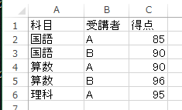
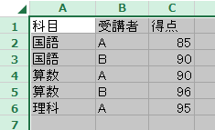
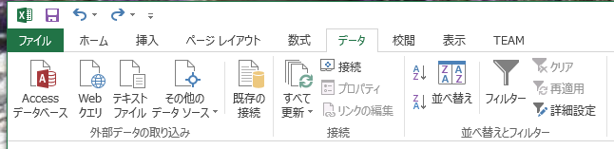
Excel 2013 で集計を行う （１／４）
元データ
① 左上をクリック．全セルが選択される
（これは集計したい範囲の選択）
② リボンで「データ」→「並べ替え」

Slide 14
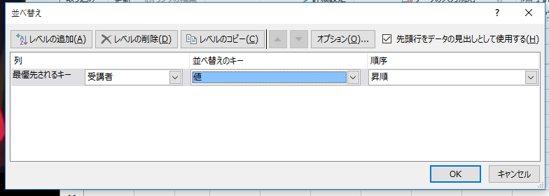
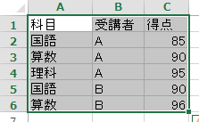
Excel 2013 で集計を行う （２／４）
③「最優先されるキー」には、
グループの基準になるフィールドを指定．
「順序」には昇順を設定して「OK」
④ 並べ替え結果が得られる

Slide 15
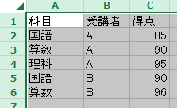
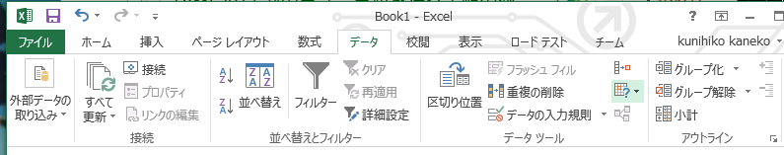
Excel 2013 で集計を行う （３／４）
⑤ 再び左上をクリック．全セルが選択される
（これは集計したい範囲の選択）
⑥ リボンで「データ」、「小計」

Slide 16
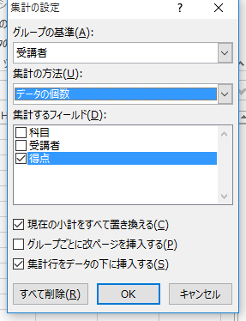
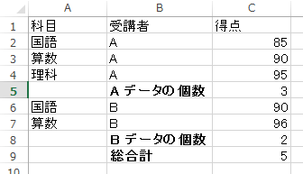
Excel 2013 で集計を行う （４／４）
受講者
データの個数
得点
⑧ 集計できた
⑦ グループの基準、集計の方法、集計するフィールドを設定

Slide 17
実践演習の部

Slide 18

実践演習
◆ Excel の実践演習では、各自、Excel を用いて、与えられた課題にチャレンジ．
→ 実践力アップ！ 自主性アップ！
◆ 仲間との対話、交流を歓迎！
  仲間に「教えること」自体が大切な経験になる
  発話、質問、同調、他者理解、共感、共同はとても大切！
  アクティブラーニングの基礎でもある
  → コミュニケーション力、課題解決力もアップ！

Slide 19

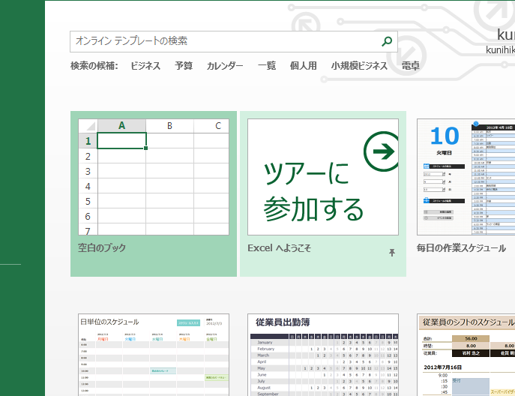
実践演習の①
Windows 7 を起動しなさい
Excel 2013 を起動しなさい．起動したら「空白のブック」を選びなさい

Slide 20
実践演習の①
3. Excel 2013 で、次のようにデータを入力しなさい

Slide 21
実践演習の①
4. 次のように集計を行いなさい
※ 間違ったな！ と思ったときは CTRL + Z (Ctrl キーと「Z」キーの同時押しでやり直すことができる）
グループの基準になるフィールド | □ 科目 ☑ 受講者 □ 得点
集計の方法 | ☑ データの個数 □ 合計 □ 平均 □ 最大 □ 最小
集計するフィールド | □ 科目 □ 受講者 ☑ 得点

Slide 22
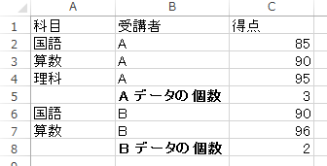
実践演習の①
5. 集計の結果を確認しなさい
※ 間違ったな！ と思ったときは CTRL + Z (Ctrl キーと「Z」キーの同時押しでやり直すことができる）
※ データは消さずに残しておくこと

Slide 23
5-2 Excel 2013 で集計の
バリエーション

Slide 24
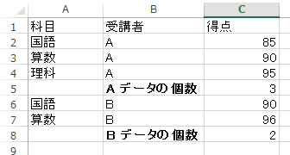
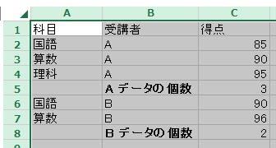
集計の方法だけ変える（基準は変えない）（１／３）
元データ
① 左上をクリック．全セルが選択される
（これは集計したい範囲の選択）
※ グループの基準になるフィールドを
変えない場合には、
データを再度並べ替える必要はない

Slide 25
集計の方法だけ変える（基準は変えない）（２／３ ）
② リボンで「データ」、「小計」

Slide 26
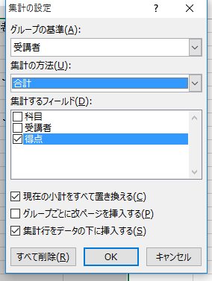
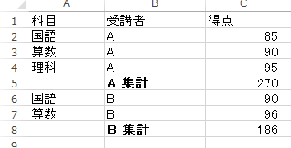
Excel 2013 で集計を行う （３／３）
グループの基準
は変えない
合計
集計するフィー
ルドも変えない
④ 集計できた
（集計の行が書き換わっている）
③ 集計の方法を設定

Slide 27
実践演習の②
次のように集計の方法を変えなさい
グループの基準になるフィールドは変更しない（受講者のまま）
※ 間違ったな！ と思ったときは CTRL + Z (Ctrl キーと「Z」キーの同時押しでやり直すことができる）
集計の方法 | □ データの個数 ☑ 合計 □ 平均 □ 最大 □ 最小

Slide 28
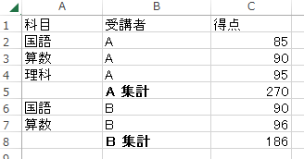
実践演習の②
2. 集計の結果を確認しなさい
※ 間違ったな！ と思ったときは CTRL + Z (Ctrl キーと「Z」キーの同時押しでやり直すことができる）
合計

Slide 29
実践演習の②
3. 次のように集計の方法を変えなさい
グループの基準になるフィールドは変更しない（受講者のまま）
集計の方法 | □ データの個数 □ 合計 ☑ 平均 □ 最大 □ 最小

Slide 30
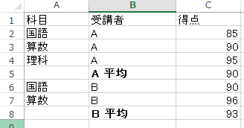
実践演習の②
4. 集計の結果を確認しなさい
平均

Slide 31
実践演習の②
5. 次のように集計の方法を変えなさい
グループの基準になるフィールドは変更しない（受講者のまま）
集計の方法 | □ データの個数 □ 合計 □ 平均 ☑ 最大 □ 最小

Slide 32
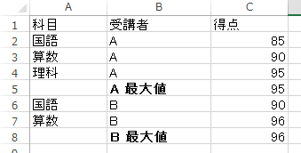
実践演習の②
6. 集計の結果を確認しなさい
最大

Slide 33
実践演習の②
7. 次のように集計の方法を変えなさい
グループの基準になるフィールドは変更しない（受講者のまま）
集計の方法 | □ データの個数 □ 合計 □ 平均 □ 最大 ☑ 最小

Slide 34
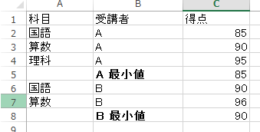
実践演習の②
8. 集計の結果を確認しなさい
最小

Slide 35
基準も変えたいとき（１／３）
元データ
① 左上をクリック．全セルが選択される
（これは集計したい範囲の選択）
※ グループの基準になるフィールドを
変える場合には、
データを再度並べ替える必要がある

Slide 36
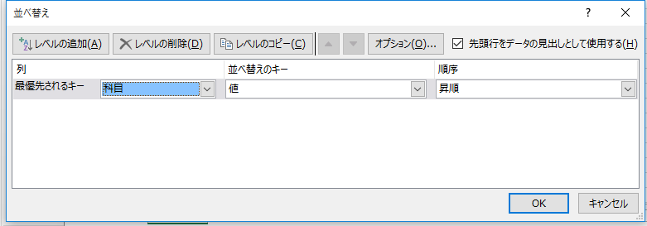
基準も変えたいとき（２／３）
② リボンで「データ」→「並べ替え」
③「最優先されるキー」には、
グループの基準になるフィールドを指定．
「順序」には昇順を設定して「OK」

Slide 37
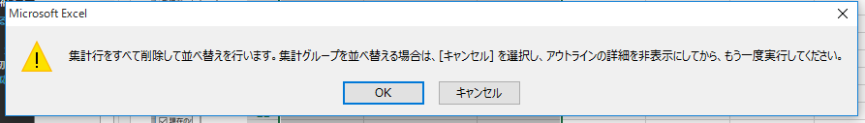
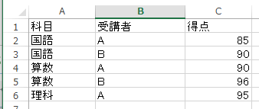
基準も変えたいとき（３／３）
③ 「集計行をすべて削除して並べ替えを行います」という表示が出るので確認．「OK」をクリック
※ 表示が出ないときは、並べ替えの操作をやり直す
あとは、集計の
操作を続ける

Slide 38
実践演習の③
1. 次のように集計を行いなさい
※ 間違ったな！ と思ったときは CTRL + Z (Ctrl キーと「Z」キーの同時押しでやり直すことができる）
科目
グループの基準になるフィールド | ☑ 科目 □ 受講者 □ 得点
集計の方法 | □ データの個数 □ 合計 ☑ 平均 □ 最大 □ 最小
集計するフィールド | □ 科目 □ 受講者 ☑ 得点
平均

Slide 39
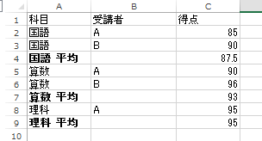
実践演習の③
2. 集計の結果を確認しなさい

Slide 40
5-3 ピボットテーブル
（クロス集計表）

Slide 41
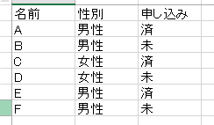
ピボットテーブル（クロス集計表）の例
 | 男性 | 女性
済 | 2 | 1
未 | 2 | 1
元データ
ピボットテーブル
（クロス集計表）の例

Slide 42
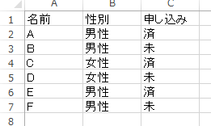
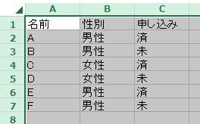
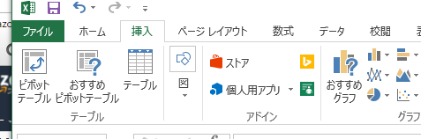
Excel 2013 でピボットテーブル（クロス集計用）を作成（１／５）
元データ
① 左上をクリック．全セルが選択される
（これは範囲の選択）
② リボンで「挿入」→「ピボットテーブル」

Slide 43
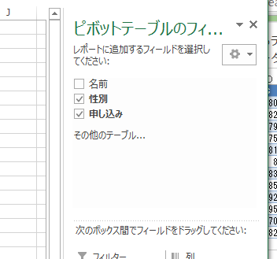
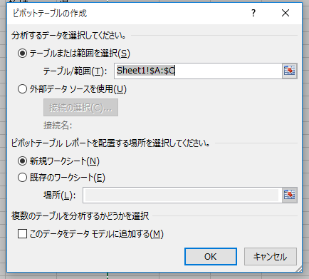
Excel 2013 でピボットテーブル（クロス集計用）を作成（２／５）
③ 「OK」をクリック
④ 「性別」と「申し込み」をチェック

Slide 44
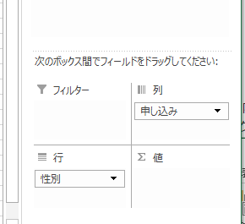
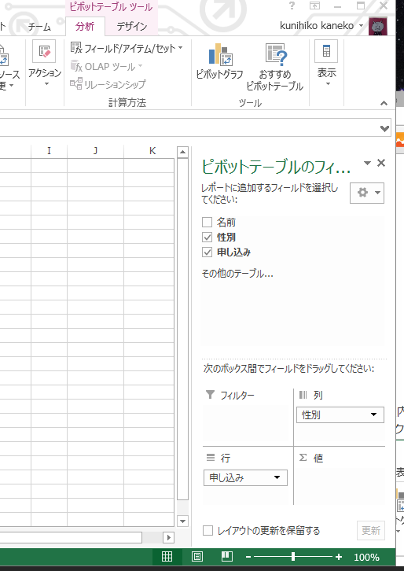
Excel 2013 でピボットテーブル（クロス集計用）を作成（３／５）
⑤ 列のところに「申し込み」が、行のところに「性別」が来るように、ドラッグして調整

Slide 45
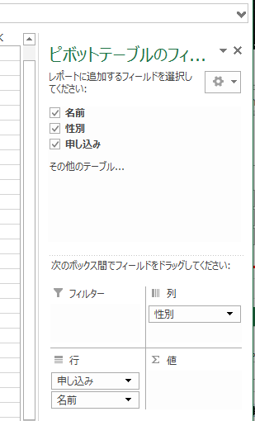
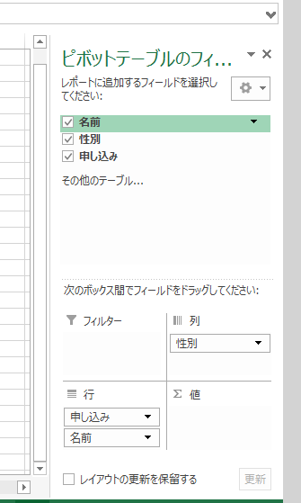
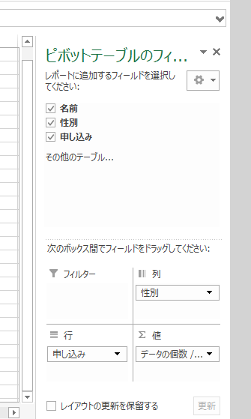
Excel 2013 でピボットテーブル（クロス集計用）を作成（４／５）
⑦行の下の「名前」を
ドラッグして、
⑧値の下にドロップ
⑥「名前」をチェック

Slide 46
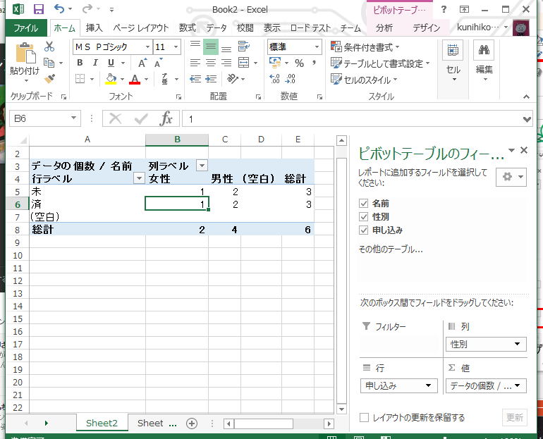
Excel 2013 でピボットテーブル（クロス集計用）を作成（５／５）
ピボットテーブル（クロス集計表）ができた

Slide 47
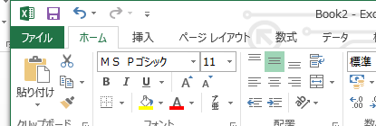
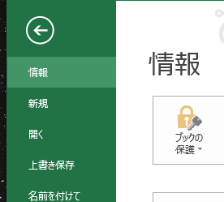
実践演習の④
新しく空白のブックを作成しなさい．そのために、
「ファイル」、「新規」、「空白のブック」の順で操作しなさい

Slide 48
実践演習の④
2. Excel 2013 で、次のようにデータを入力しなさい

Slide 49
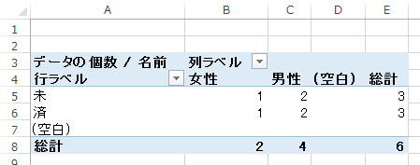
実践演習の④
4. Excel 2013 で、次のピボットテーブル（クロス集計表）を作成しなさい

Slide 50

課題

Slide 51
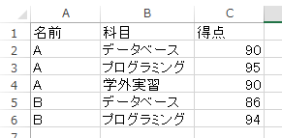
課題
1.「ファイル」、「新規」、「空白のブック」の順で操作しなさい
2. Excel 2013 で、次のようにデータを入力しなさい．

Slide 52
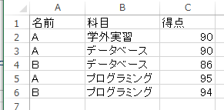
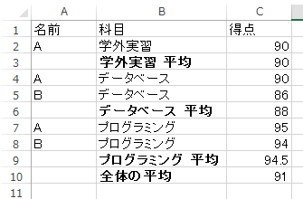


課題
3. 下のように並べ替えなさい
4. 下のように集計しなさい
90
88
94.5
91

Slide 53
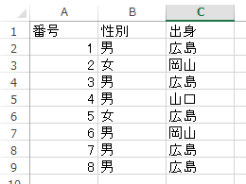
課題
5. 「ファイル」、「新規」、「空白のブック」の順で操作しなさい
6. 今度は，Excel 2013 で、次のようにデータを入力しなさい．これは、８名分のデータである

Slide 54
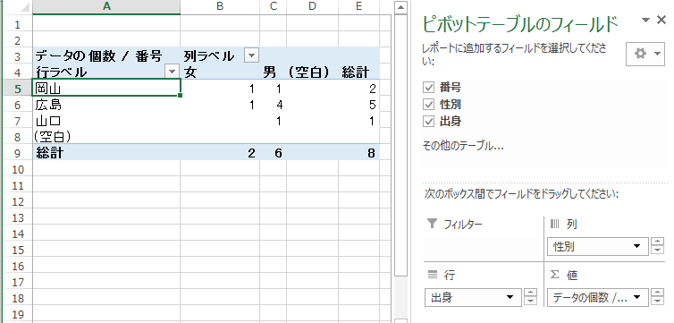
課題
7. いま入力したデータを用いてピボットテーブル（クロス集計表）を作成しなさい. できあがりは、下のようになるはずである．

